Slide 1
PRÁVA PACIENTOV
JUDr. Katarína Fedorová, PhD., LL.M.

Slide 2
Zdravotná starostlivosť
Sociálne zabezpečenie

Slide 3
Sociálne zabezpečenie – systém
Sociálna poisťovňa Nemocenské poberá iba osoba, ktorá bola nemocensky poistená, max. 52 týždňov.
UPSVaR
Percento stanovené zákonom, preukaz ŤZP, parkovací preukaz,
18 peňažných príspevkov.
UPSVaR
Zabezpečenie nevyhnutných životných potrieb pre každého s príjmom pod úrovňou ŽM.
02
04
PRÁCENESCHOPNOSŤ
INVALIDITA
ŤZP
SOCIÁLNE SLUŽBY
HMOTNÁ NÚDZA
01
03
05
Sociálna poisťovňa
Percento invalidity stanovené zákonom, podmienkou poberania ID je dôchodkové poistenie.
Obce a VÚC
Opatrovateľská služba, domovy sociálnych služieb.

Slide 4
Zdravotná starostlivosť
PACIENTSKE
PRÁVA
ĽUDSKÉ
PRÁVA
Medzinárodné zmluvy o ľudských právach a základných slobodách, ktoré boli ratifikované a vyhlásené spôsobom ustanoveným zákonom, majú prednosť pred zákonmi.
Čl. 7 ods. 5 Ústavy SR

Slide 5
Otázka
Môžem sa opýtať, či mám ako osoba ZŤP (Pompeho choroba) nárok na predpísanie zdravotnej pomôcky, konkrétne elektrického polohovacieho lôžka? A ak áno, aký je postup pri predpísaní?
Priznám sa, že doteraz ak som niečo potrebovala (chodítko, vychádzkovú palicu, stoličku do kúpeľne a pod.), objednala som si to na vlastné náklady cez internet, nakoľko sa mi to zdalo jednoduchšie, keďže mám problémy s pohybom a osobne by som mala dosť problém to vybavovať.

Slide 6
Poskytnutie pomôcok
ZDRAVOTNÁ POISŤOVŇA
UPSVaR

Slide 7
Zdravotnícke pomôcky
Výrobky používané pri poskytovaní zdravotnej starostlivosti/slúžiace na kompenzáciu zranenia a zdravotného postihnutia
Predpisovanie pomôcok – lekár/zdravotná sestra/pôrodná asistentka - vyhláška MZ SR č. 89/2018 Z.z. - zoznam pomôcok, ktoré je oprávnená predpísať sestra alebo pôrodná asistentka
Úhrada pomôcok – kategorizačný zoznam

Slide 8
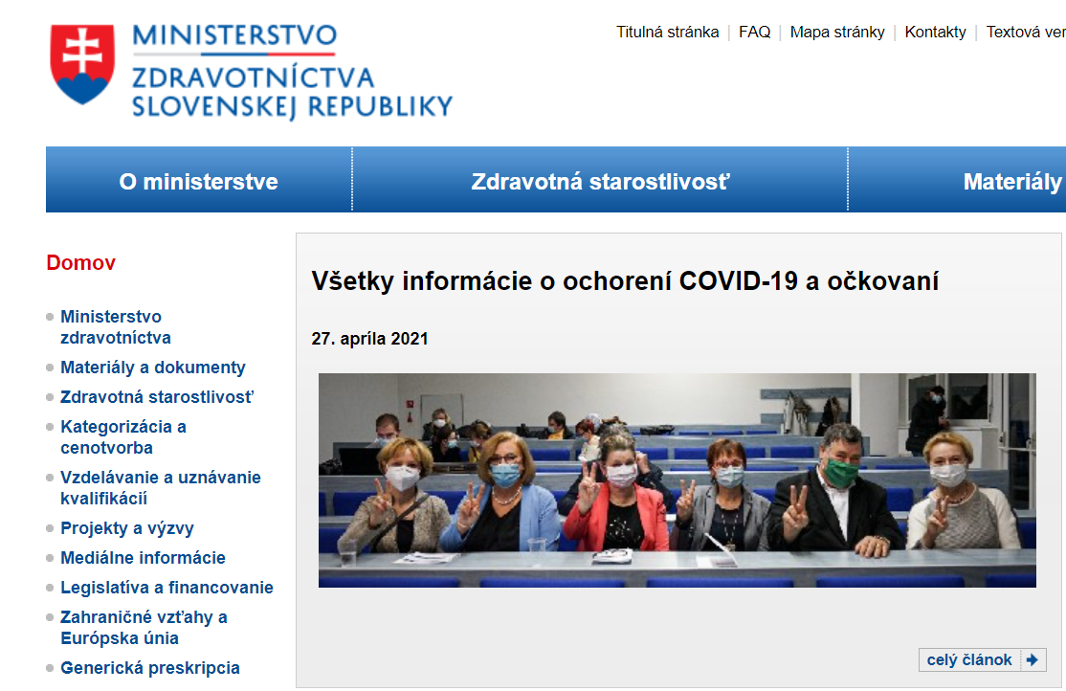
Kategorizácia

Slide 9
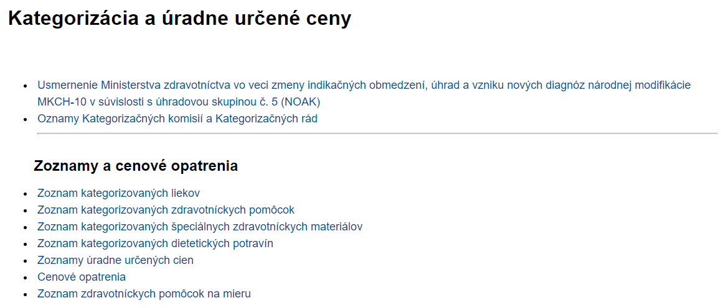
Kategorizácia

Slide 10
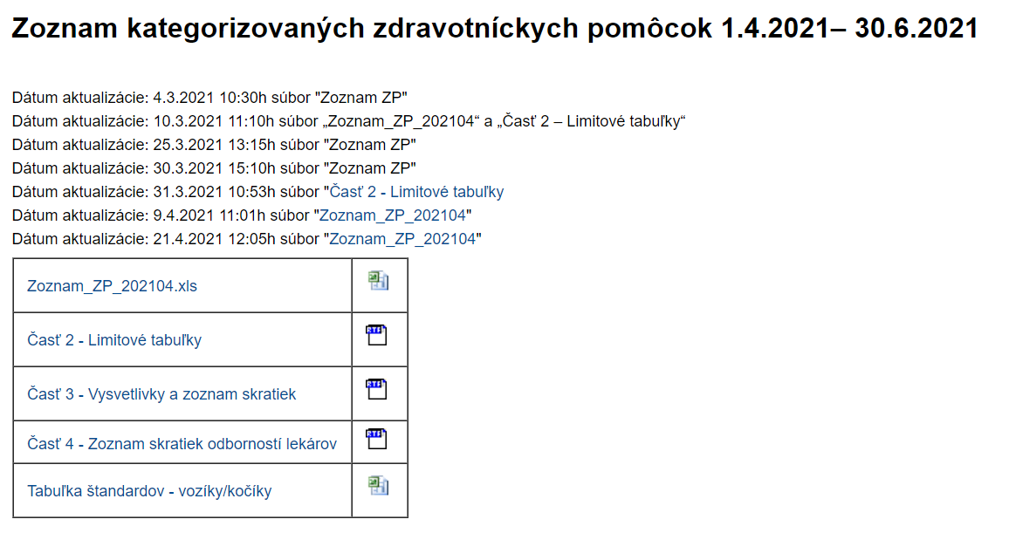
Kategorizácia

Slide 11
Kategorizácia

Slide 12
Kategorizácia

Slide 13
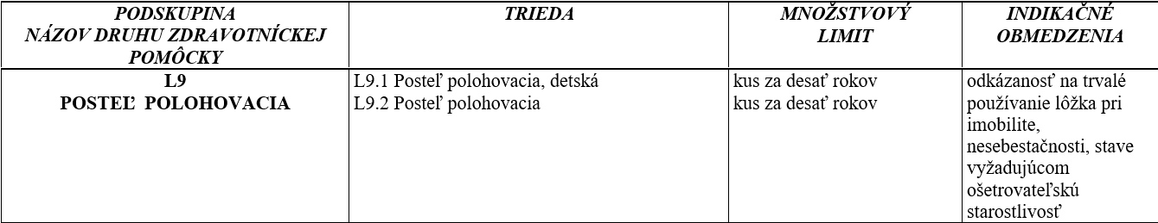
Kategorizácia

Slide 14
Pomôcky pre ŤZP
Peňažný príspevok na kúpu pomôcky, peňažný príspevok na výcvik používania pomôcky a peňažný príspevok na úpravu pomôcky možno poskytnúť, len ak sa pomôcka neposkytuje ani nepožičiava na základe verejného zdravotného poistenia, s výnimkou druhého mechanického vozíka, druhého elektrického vozíka alebo druhého načúvacieho aparátu.
§ 24 ods. 3 zákona č. 447/2008 Z.z.

Slide 15
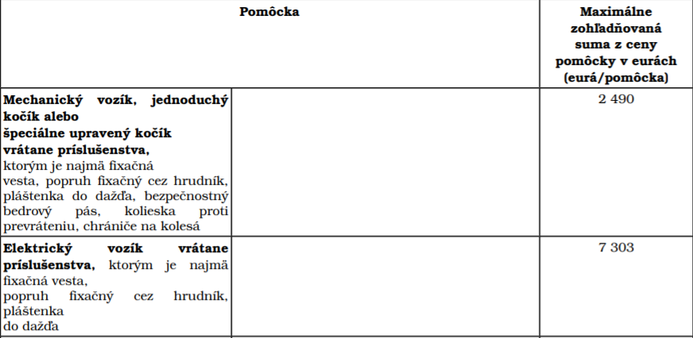
Pomôcky pre ŤZP
.
Opatrenie Ministerstva práce, sociálnych vecí a rodiny Slovenskej republiky z 18. decembra 2008,
ktorým sa ustanovuje zoznam pomôcok a maximálne zohľadňované sumy z ceny pomôcok

Slide 16
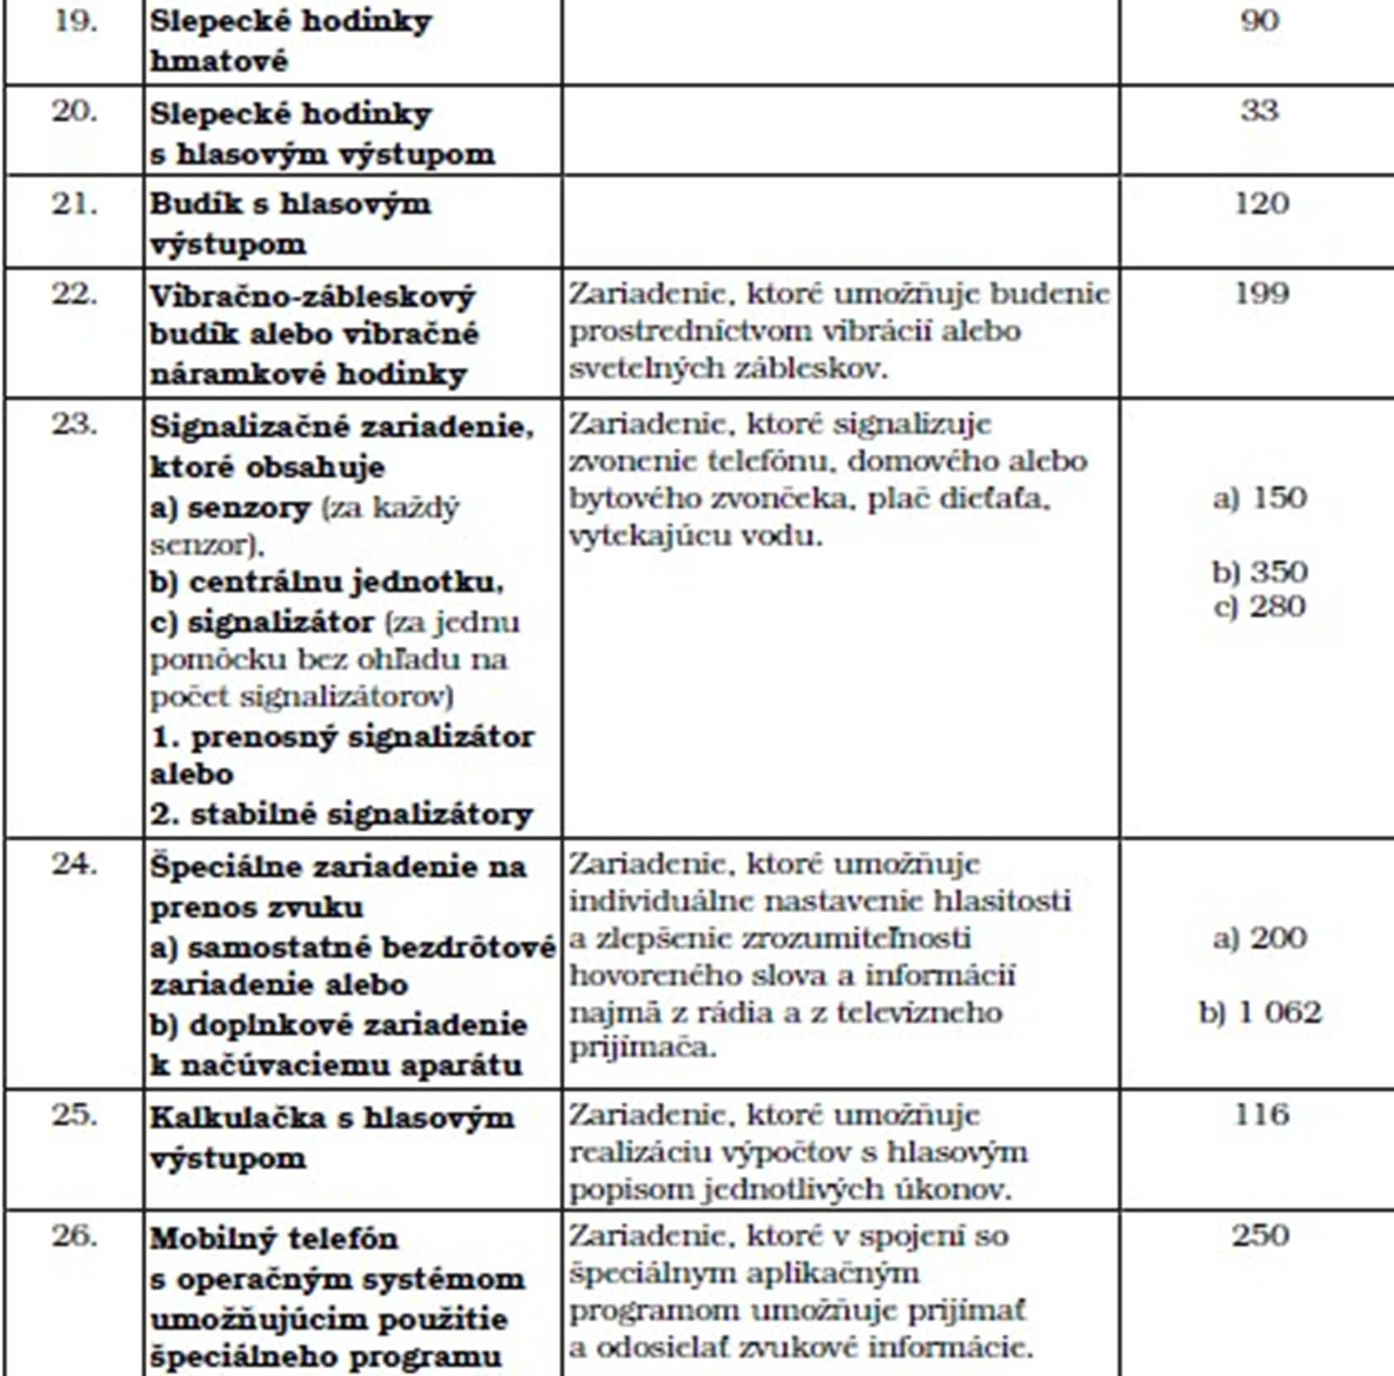
Pomôcky pre ŤZP
.

Slide 17
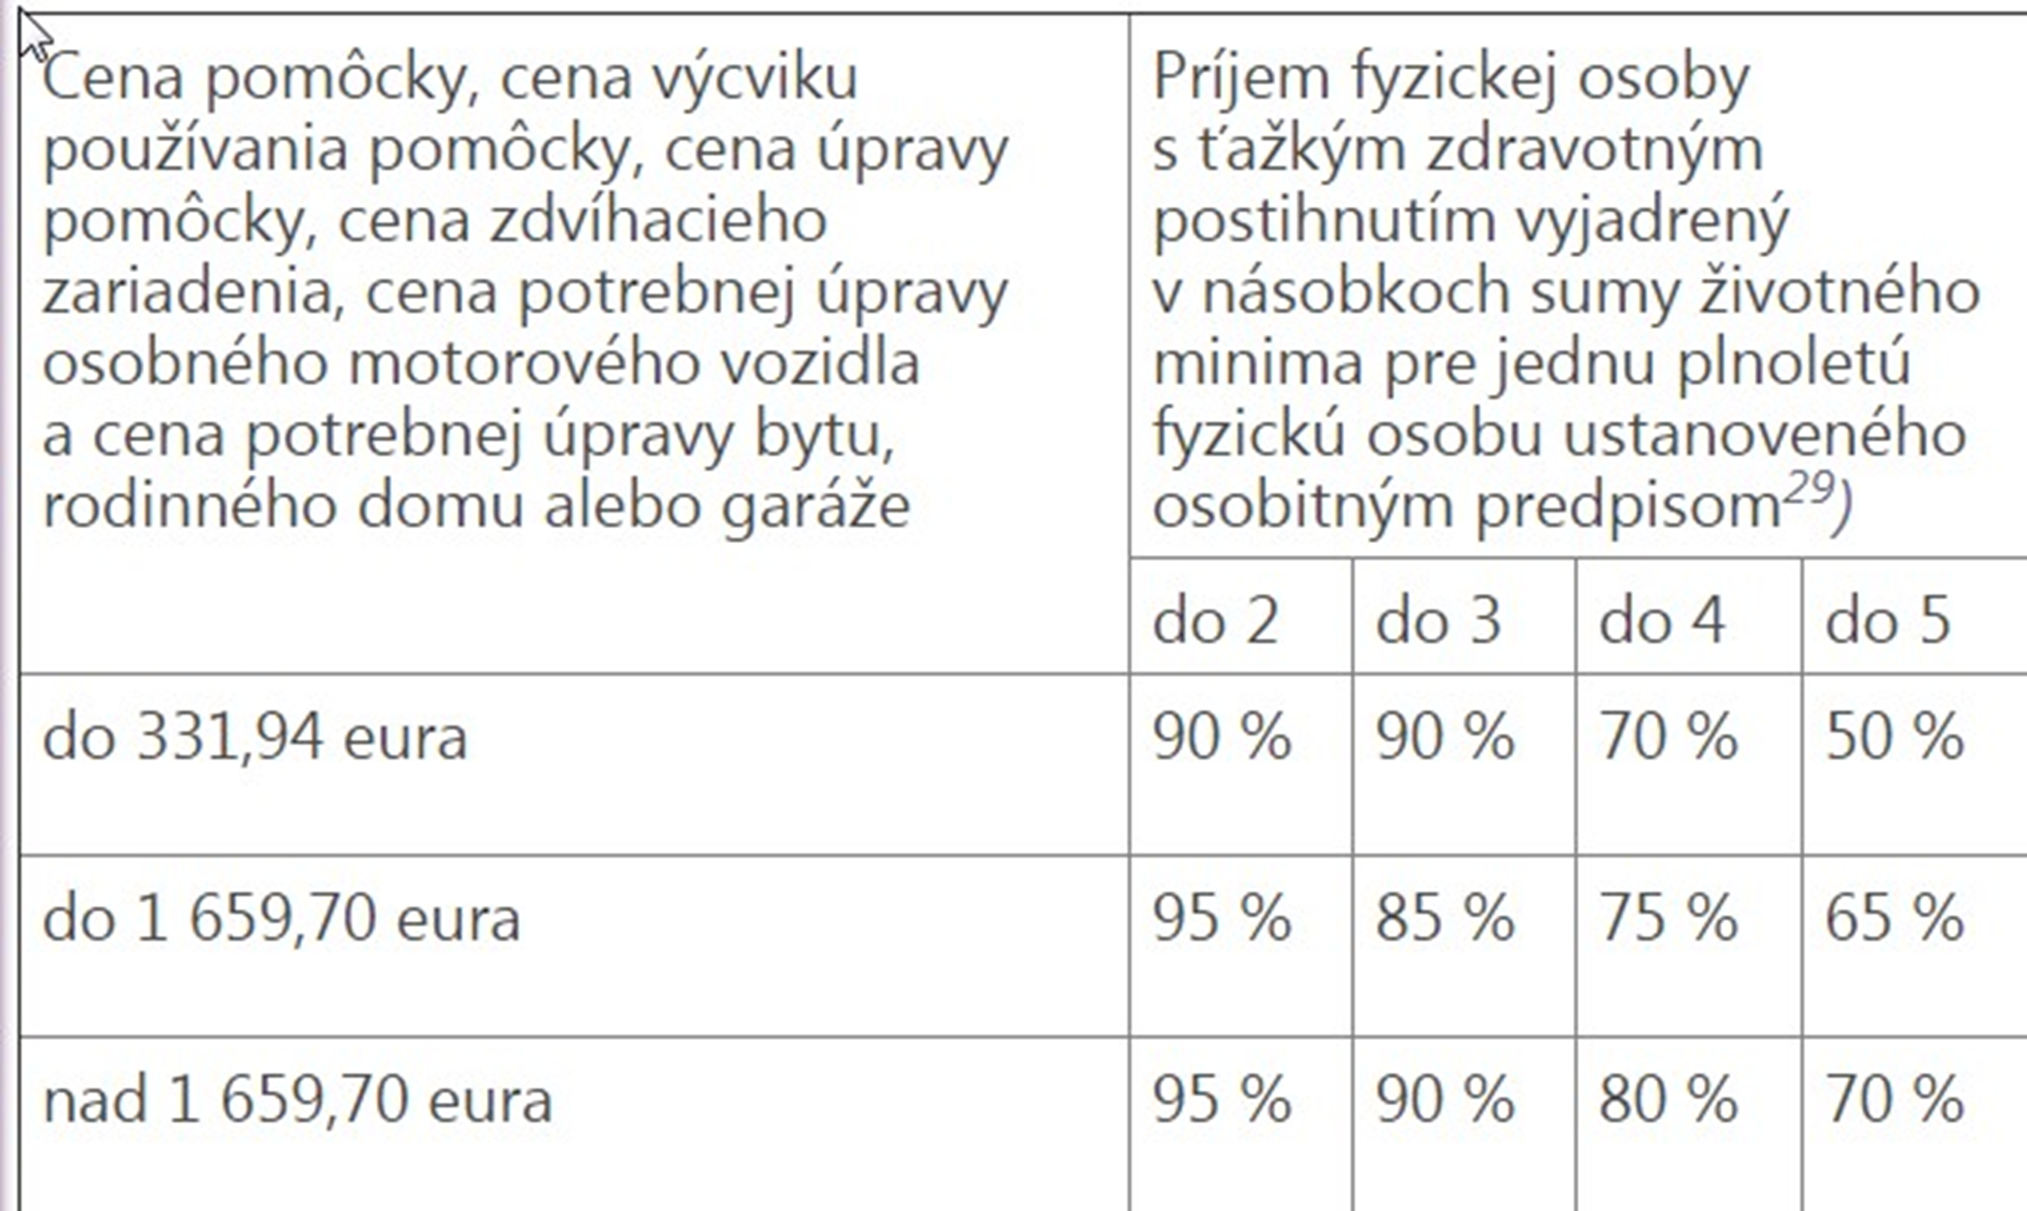
Pomôcky pre ŤZP
.

Slide 18
Otázka
Prosím o info ku kúpeľnej liečbe. Ako často je možná, ak ide o dieťa? Vždy v trvaní max. 3 týždne alebo aj 5? Rodič - doprovod si vždy všetko hradí sám? Môže byť v tomto pandemickom roku potvrdenie od odborného lekára, ktoré sa prikladá k žiadosti, staršie ako 6 mesiacov?
Syn bude mať čoskoro 10 r., paradoxne na žiadosť o kúpeľňú liečbu musíme uvádzať jeho sekundárne dg., pretože jeho hlavné genetické ojedinelé ochorenie revízni lekári nepoznajú a žiadosti o kúpele nám zamietali. Na odvolanie sa nám podarilo absolvovať kúpele v Turčianskych Tepliciach 3x. Radi by sme aj toto leto.

Slide 19
Kúpeľná liečba
Indikačný zoznam pre kúpeľnú starostlivosť – príloha č. 6 zákona č. 577/2004 Z.z. – ochorenia A/B, špecialista, dĺžka, kontraindikácie, opakovanie
Oslobodenie od úhrady sprievodcu – dieťa do 3 rokov, do 18 rokov iba pri onkologickej liečbe
Covid -Ak nebola poskytnutá kúpeľná starostlivosť počas krízovej situácie osobe, ktorej bol vystavený návrh na kúpeľnú starostlivosť, a lekár oprávnený podať návrh na kúpeľnú starostlivosť potvrdí na žiadosť tejto osoby do dvoch mesiacov od odvolania krízovej situácie potrebu kúpeľnej starostlivosti.

Slide 20
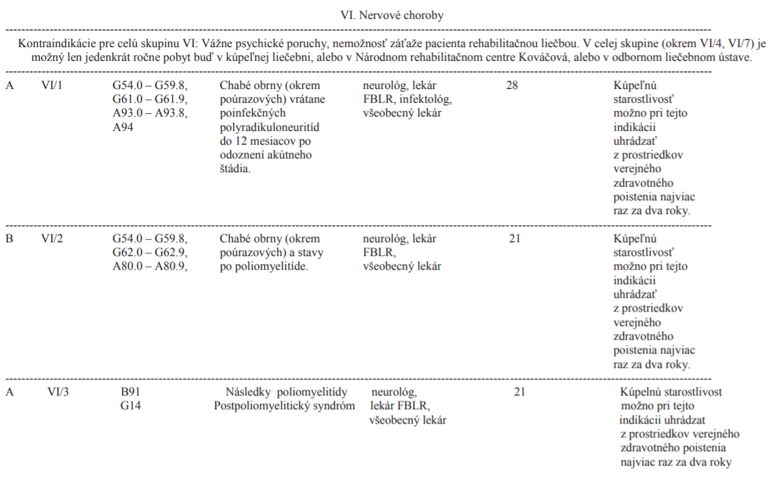
Kúpeľná liečba

Slide 21
Otázka
Osoba so ZŤP- konkrétne PAS/porucha autistického spektra/ či má právo na prednostné vybavenie u lekára. Jedná sa o to, že mám dospelých synov s touto diagnózou a niekedy je veľký problém čakať u lekára hodinu a viac.
Ďalej je problém u takýchto “detí” vyšetrenie u zubára. A je potrebné robiť ošetrenie zubov v narkóze. Ale čakačky v nemocniciach sú aj vyše roka. V súkromných klinikách Vás vezmú skôr, ale všetko si musíme hradiť. Ako postupovať v tomto smere. Obrátiť sa na poisťovňu, ministerstvo, VÚC , aby bolo týchto nemocníc viac, kde by takéto vyšetrenie vykonávali?

Slide 22
Poskytovanie zdravotnej starostlivosti
Zdravotná starostlivosť je poskytnutá správne, ak sa vykonajú všetky zdravotné výkony na správne určenie choroby so zabezpečením včasnej a účinnej liečby s cieľom uzdravenia osoby alebo zlepšenia stavu osoby pri zohľadnení súčasných poznatkov lekárskej vedy a v súlade so štandardnými postupmi na výkon prevencie, štandardnými diagnostickými postupmi a štandardnými terapeutickými postupmi pri zohľadnení individuálneho stavu pacienta.
§ 4 ods. 3 zákona o zdravotnej starostlivosti

Slide 23
Správne poskytovanie ZS
Stanovenie diagnózy - boli včas vykonané všetky vyšetrenia potrebné na správne určenie choroby, ktoré bolo možné v danom čase reálne vykonať?
Liečba – bola pacientovi zabezpečená najúčinnejšia možná liečba s ohľadom na jeho zdravotný stav a bola zabezpečená včas?
Posúdenie – aktuálne poznatky medicíny & štandardné diagnostické a terapeutické postupy – náležitá odborná úroveň

Slide 24
Včasná diagnostika a liečba
Neodkladná zdravotná starostlivosť – odklad nie je prípustný, v ostatných prípadoch by pacient mal byť schopný počkať
Časová dostupnosť zdravotnej starostlivosti - verejná minimálna sieť poskytovateľov - určité množstvo zdravotníckych zariadení určitého typu, ktoré sú povinne zazmluvnené všetkými zdravotnými poisťovňami
Príčiny odkladu - nedostatok poskytovateľov a zdravotníckych pracovníkov,
limity na výkony v zmluvách so zdravotnými poisťovňami

Slide 25
Dohoda o poskytovaní ZS
Právny vzťah, ktorého predmetom je poskytovanie zdravotnej starostlivosti, vzniká na základe dohody o poskytovaní zdravotnej starostlivosti, ktorú osoba uzatvorí s poskytovateľom, ak tento zákon neustanovuje inak.
§ 12 ods. 1 zákona o zdravotnej starostlivosti
Dohoda sa nevyžaduje, ak zdravotnú starostlivosť možno poskytnúť bez súhlasu pacienta:
neodkladná starostlivosť, ak nemožno včas získať informovaný súhlas, ale ho možno predpokladať
ochranné liečenie uložené súdom
ústavná starostlivosť, ak ide o osobu, ktorá šíri prenosnú chorobu, ktorá závažným spôsobom ohrozuje jej okolie
ambulantná alebo ústavná starostlivosť o osobu, ktorá v dôsledku duševnej choroby alebo s príznakmi duševnej poruchy ohrozuje seba alebo svoje okolie, alebo ak hrozí vážne zhoršenie jej zdravotného stavu
Dohodou sa realizuje právo na slobodný výber poskytovateľa
Zmluvná voľnosť poskytovateľa je však obmedzená

Slide 26
Dohoda o poskytovaní ZS
Dohoda o poskytovaní všeobecnej ambulantnej starostlivosti sa uzatvára v písomnej forme najmenej na šesť mesiacov; jej prvopis je súčasťou zdravotnej dokumentácie a druhopis sa odovzdá osobe alebo jej zákonnému zástupcovi.
§ 12 ods. 7 zákona o zdravotnej starostlivosti
Dohoda musí mať písomnú formu pri poskytovateľovi všeobecnej ambulantnej starostlivosti, ale aj špecialista poskytuje zdravotnú starostlivosť na základe dohody o poskytovaní zdravotnej starostlivosti
Dohoda s poskytovateľom všeobecnej ambulantnej starostlivosti sa uzatvára na najmenej šesť mesiacov
– je možné ju uzatvoriť na dobu určitú – zaniká uplynutím doby
Dohoda s poskytovateľom – špecialistom sa uzatvára na akúkoľvek dobu/neurčito

Slide 27
Odmietnutie dohody
Poskytovateľ ambulantnej starostlivosti :
Neúnosné pracovné zaťaženie
Osobný vzťah nezaručuje objektivitu
Výhrada vo svedomí
NIE ak má bydlisko v obvode
Špecialista odmietne pacienta (= uzatvorenie dohody) aj v prípade, ak pacient nemá výmenný lístok
Interrupcia, sterilizácia, AR

Slide 28
Odmietnutie dohody
Ak poskytovateľ odmietne návrh na uzatvorenie dohody o poskytovaní zdravotnej starostlivosti, príslušný samosprávny kraj preverí tieto skutočnosti na podnet osoby a bezodkladne určí, ktorý poskytovateľ s ňou uzatvorí takúto dohodu. Ak zistí, že odmietnutie uzatvorenia dohody o poskytovaní zdravotnej starostlivosti nebolo opodstatnené, môže určiť aj poskytovateľa, ktorý návrh na uzatvorenie dohody o poskytovaní zdravotnej starostlivosti odmietol. Poskytovateľ sa podľa možností určí tak, aby bol čo najmenej vzdialený od bydliska alebo pracoviska osoby. Rozhodnutie lekára samosprávneho kraja je poskytovateľ povinný rešpektovať.
§ 12 zákona o zdravotnej starostlivosti
Pri odmietnutí uzatvorenia dohody zvážiť:
Opodstatnenosť dôvodov odmietnutia
Vzdialenosť poskytovateľa od bydliska a pracoviska osoby
Rozhodnutie VÚC – povinnosť uzatvoriť dohodu o poskytovaní ZS, NIE povinnosť nikdy takúto dohodu neukončiť

Slide 29
Zabezpečenie ZS
Zdravotná poisťovňa je povinná vykonávať svoju činnosť tak, aby zabezpečila poistencom dostupnosť zdravotnej starostlivosti a nepretržitú dostupnosť všeobecnej ambulantnej zdravotnej starostlivosti, ambulantnej zdravotnej starostlivosti v špecializačnom odbore zubné lekárstvo a ústavnej zdravotnej starostlivosti v nemocnici v rozsahu verejnej minimálnej siete poskytovateľov.
§ 15 ods. 1 písm. a) zákona č. 581/2004 Z.z.

Slide 30
Otázka
Nakoľko som matka 7 ročnej dcérky, ktorej bola v r. 2015 diagnostikovaná choroba Morbus Gaucher a v r. 2019 nastali komplikácie s jej zdravotným stavom a pridružili sa ďalšie diagnózy, rada by som sa prosím dozvedela, či mám nárok ako matka na nejaký príspevok alebo dávku od štátu. Do dovŕšenia 6 veku Klárky som bola na predĺženej rodičovskej dovolenke. Momentálne som nezamestnaná. Do mája 2021 mám nárok na podporu, no z dôvodu pravidelnej infúznej liečby (pravidelne každý druhý týždeň), hospitalizácii, kontrolám a stále nestanovenej liečbe si neviem nájsť adekvátne zamestnanie.

Slide 31
Odkázanosť na opatrovanie
Osoby so zdravotným postihnutím/seniori
Stravovanie a pitný režim, vyprázdňovanie močového mechúra a hrubého čreva, osobná hygiena, celkový kúpeľ, obliekanie, zmena polohy, sedenie a státie, pohyb po schodoch, pohyb po rovine, orientácia v prostredí, dodržiavanie liečebného režimu, potreba dohľadu
Za jednotlivé oblasti sa prideľujú body, a to buď 10, čo znamená, že zdravotne postihnutý pomoc nepotrebuje, 5, ak pomoc potrebuje pri niektorých úkonoch a 0, keď pomoc potrebuje pri všetkých.

Slide 32
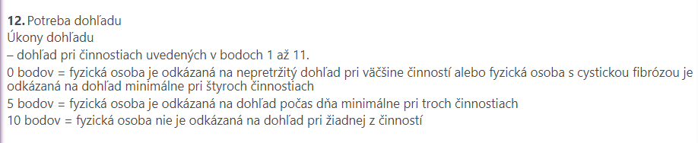
Opatrovanie
Posudzovanie odkázanosti - Príloha č. 3 zákona č. 448/2008 Z.z. o sociálnych službách
§ 49 ods. 12 zákona o sociálnych službách: Ak fyzická osoba pri posudzovaní odkázanosti na pomoc inej fyzickej osoby podľa prílohy č. 3 písm. A dvanásteho bodu dosiahne 0 bodov, jej stupeň odkázanosti je VI a na body dosiahnuté podľa prílohy č. 3 písm. A prvého bodu až jedenásteho bodu sa neprihliada.
§ 49 ods. 13 zákona o sociálnych službách: Pri posudzovaní odkázanosti neplnoletej fyzickej osoby na pomoc inej fyzickej osoby sa neprihliada na jednotlivé činnosti uvedené podľa prílohy č. 3 písm. A, ktoré si nevie zabezpečiť neplnoletá fyzická osoba rovnakého veku a pohlavia bez zdravotného postihnutia alebo bez nepriaznivého zdravotného stavu.

Slide 33
Peňažné príspevky
Opatrovanie a osobná asistencia
Osobný asistent - pomôcť ŤZP začleniť sa do života – študovať, pracovať, cestovať, navštevovať kultúrne podujatia. Opatrovateľ - starať sa o hygienu a sebaobsluhu ŤZP a vykonávať v jeho domácnosti domáce práce.
Príspevok na osobnú asistenciu poberá ťažko zdravotne postihnutý, ktorý potom vypláca asistenta. Príspevok na opatrovanie poberá opatrovateľ.
Postavenie rodinného príslušníka - osobná asistencia iba v rozsahu štyri hodiny denne, opatrovateľom naopak môže byť iba rodinný príslušník ťažko zdravotne postihnutého alebo osoba, ktorá s ním býva v jednej domácnosti.
Posudzovanie odkázanosti – osobná asistencia – príloha č. 4 zákona č. 447/2008 Z.z., opatrovanie – príloha č. 3 zákona o sociálnych službách.

Slide 34
Q
A
&
ĎAKUJEM ZA POZORNOSŤ

